Slide 1
期末專案執行流程
軟體模擬
1.顏色預篩選（候選區域提取）
階段性技術驗證
1.使用FPGA連接螢幕播放影片
2.計算密集光流（Dense Optical Flow）
3.特徵提取與判斷
2.播放影片時讓紅色方框在畫面上移動
3.將程式轉為硬體描述語言並進行模擬(輸出方框的XY位置)
4.完成專案，讓方框鎖定在影片中火焰的位置，若出錯則回上一步
使用 Gunnar Farneback 演算法（OpenCV 中內建）
火一定有紅色
詳細作法在下一頁講解
組員:
陳麒瑞
林哲宇

Slide 2
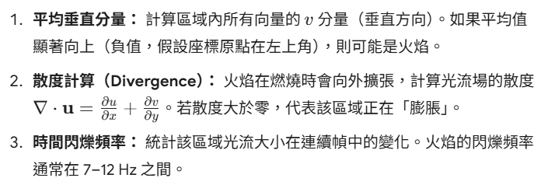
在提取出的光流場中，套用以下物理判斷

Slide 3
核心邏輯：火焰的運動特徵分析 在使用光流法時，我們主要提取以下三個特徵來區分火焰與干擾物：
方向規律性（Directionality）： 火焰受浮力影響，整體的
運動向量場（Flow Field）通常具有明顯的向上性。
運動強度（Magnitude）： 火焰邊緣閃爍極快，光流向量的
大小通常會高於背景雜訊。
混亂度/亂流（Turbulence）： 火焰內部的運動是非常不規律的，向量場的**空間變異數（Spatial Variance）**很大。

